Slide 2













메가 CVG 시네마

Slide 3
목 차
프로젝트 소개
주요 코드리뷰
프로그램 구현
Q&A

Slide 4
왜?

Slide 5
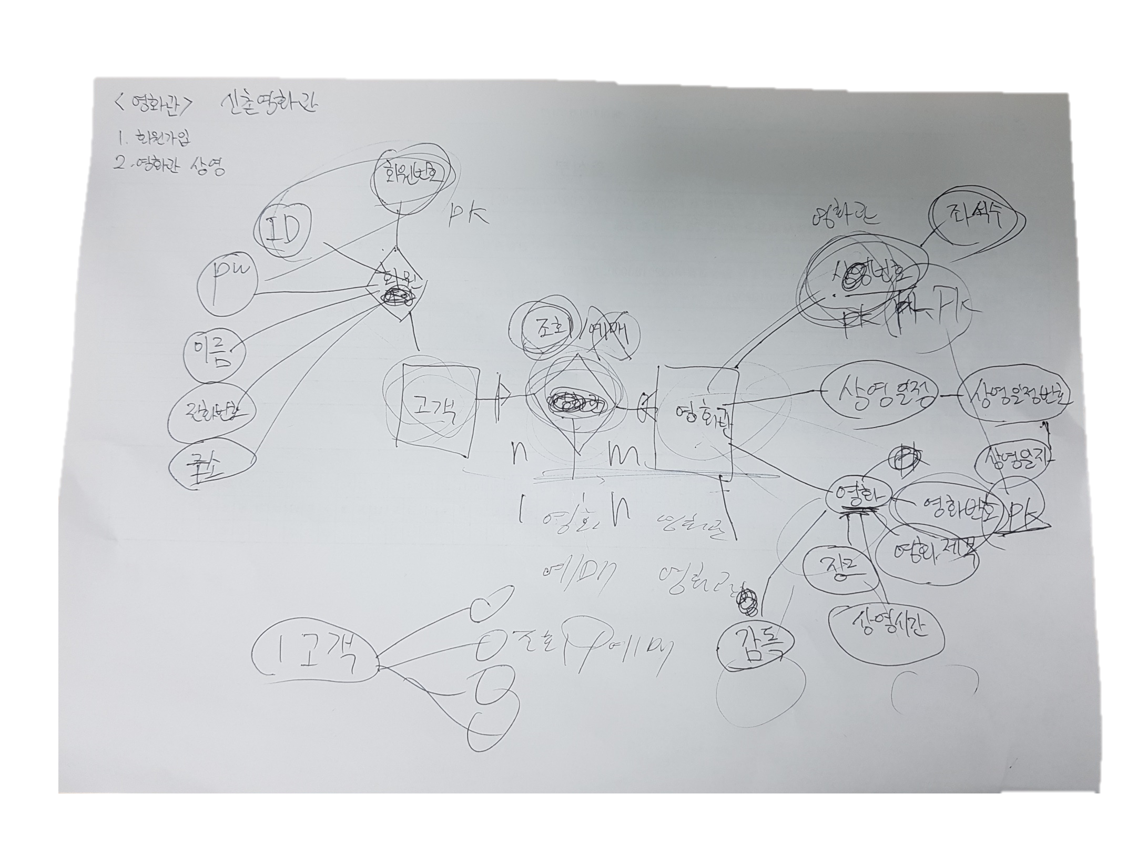
프로젝트 소개

Slide 6
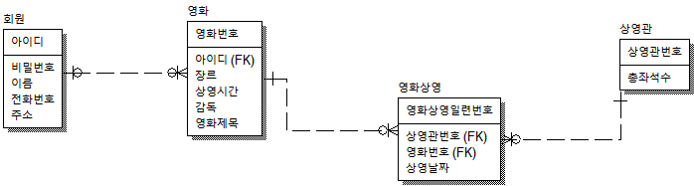
프로젝트 소개

Slide 7
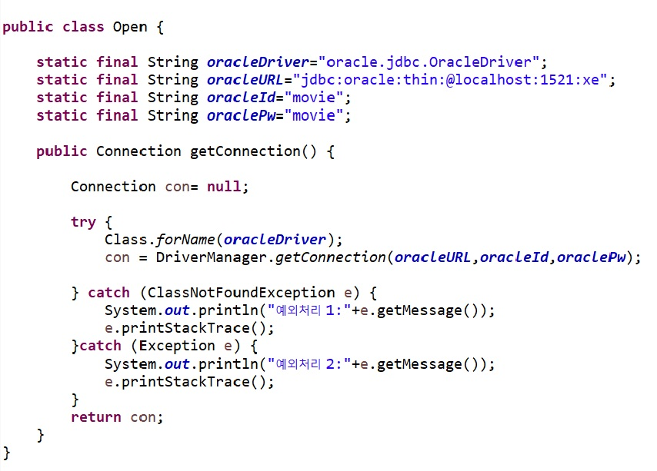
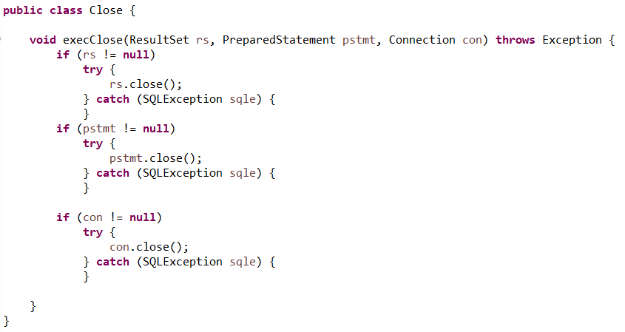
주요 코드 리뷰

Slide 8
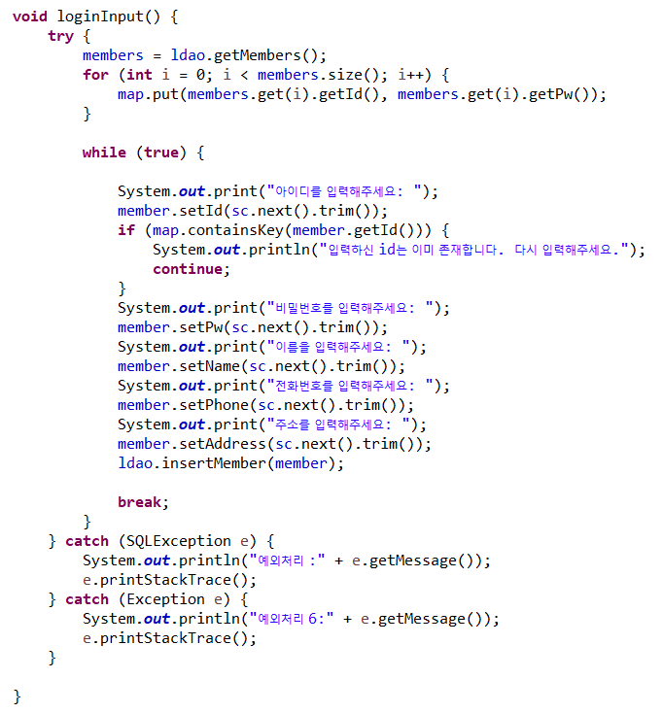
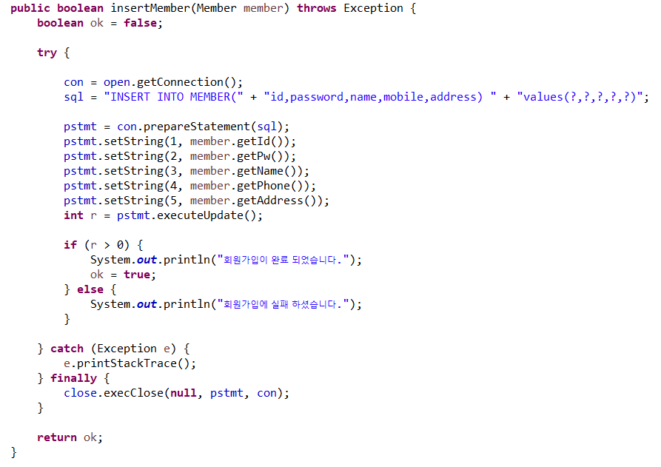
주요 코드 리뷰

Slide 9
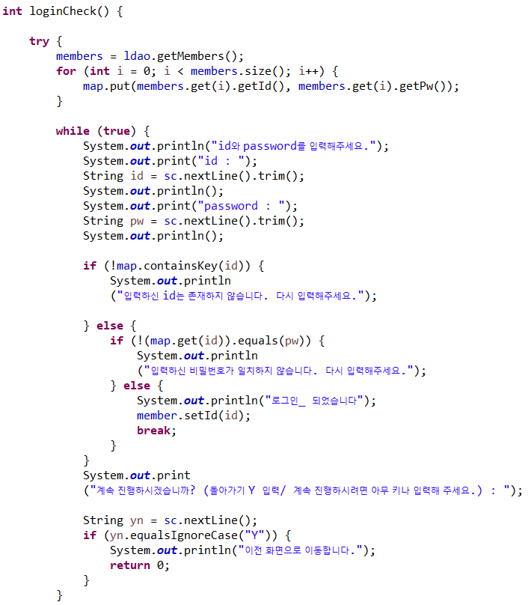
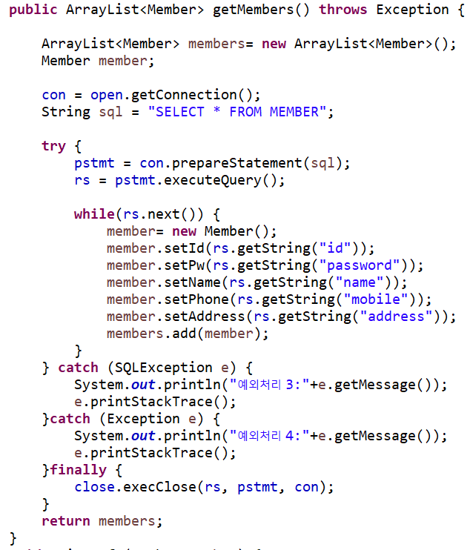
주요 코드 리뷰

Slide 10
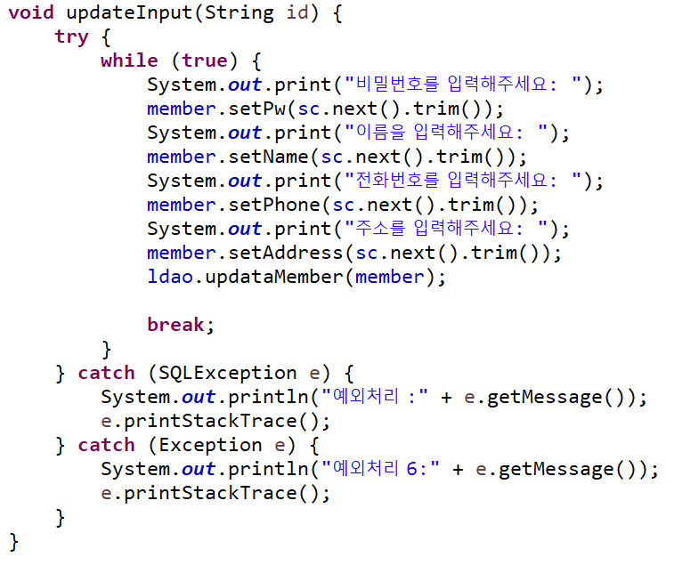
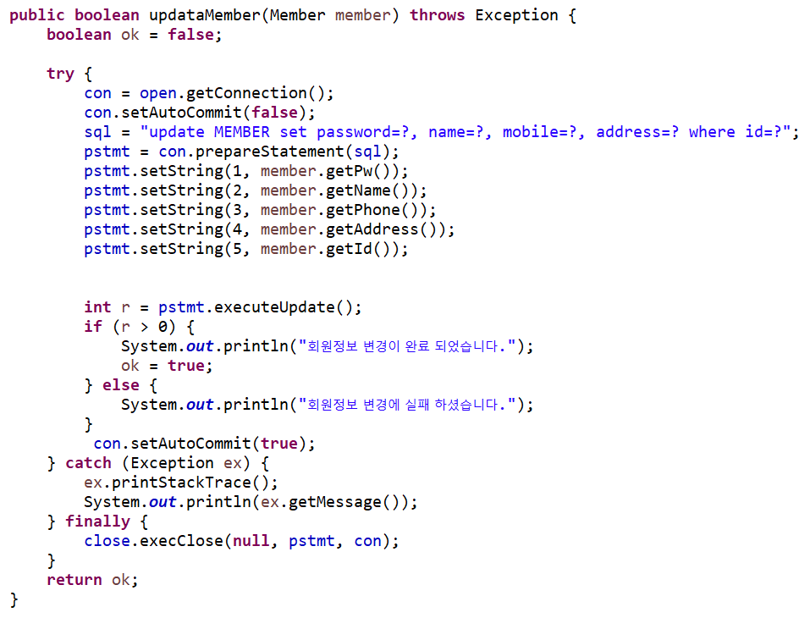
주요 코드 리뷰

Slide 11
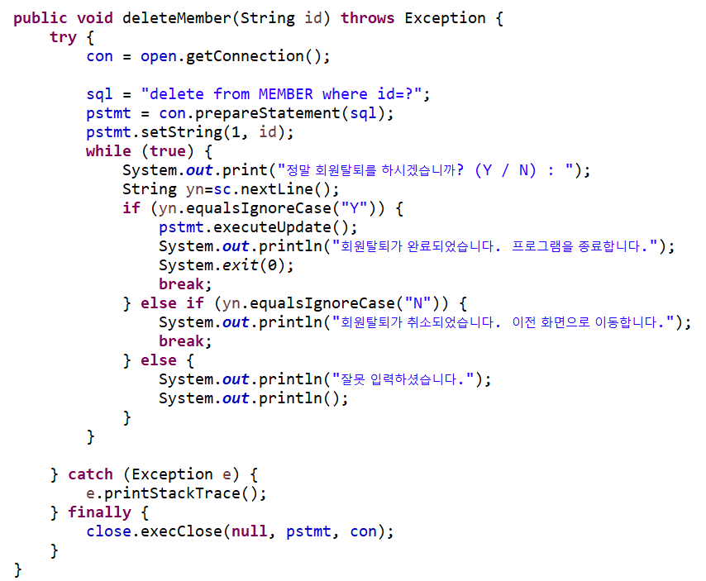
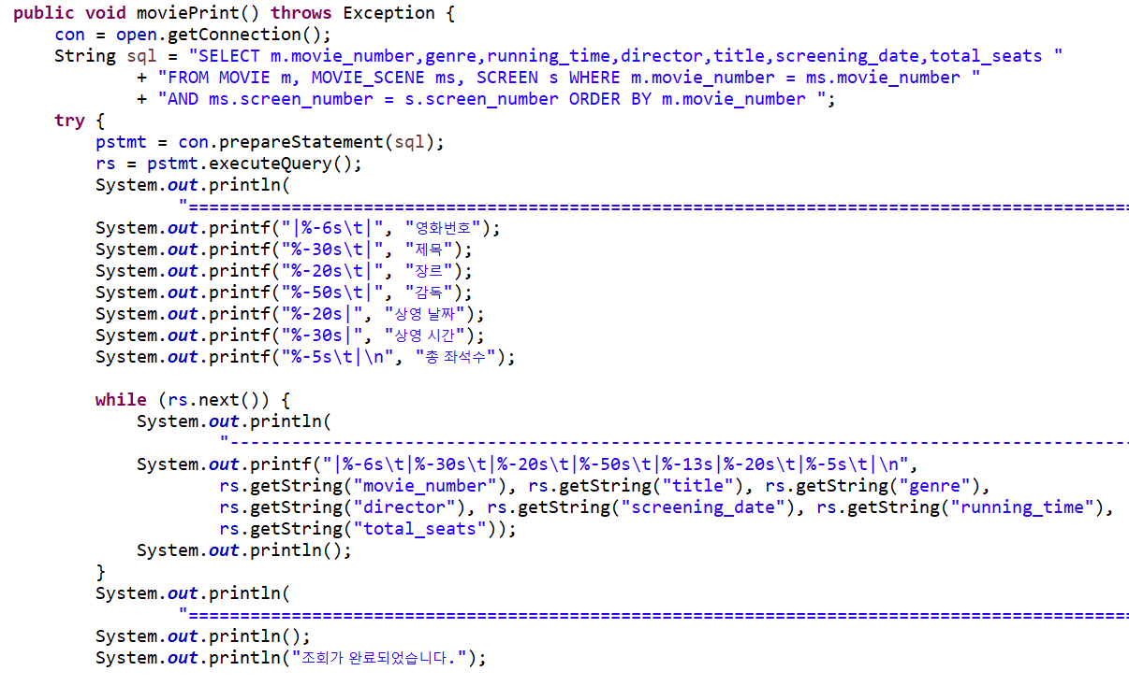
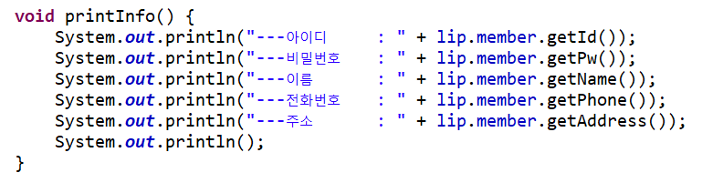
주요 코드 리뷰

Slide 12
주요 코드 리뷰

Slide 13
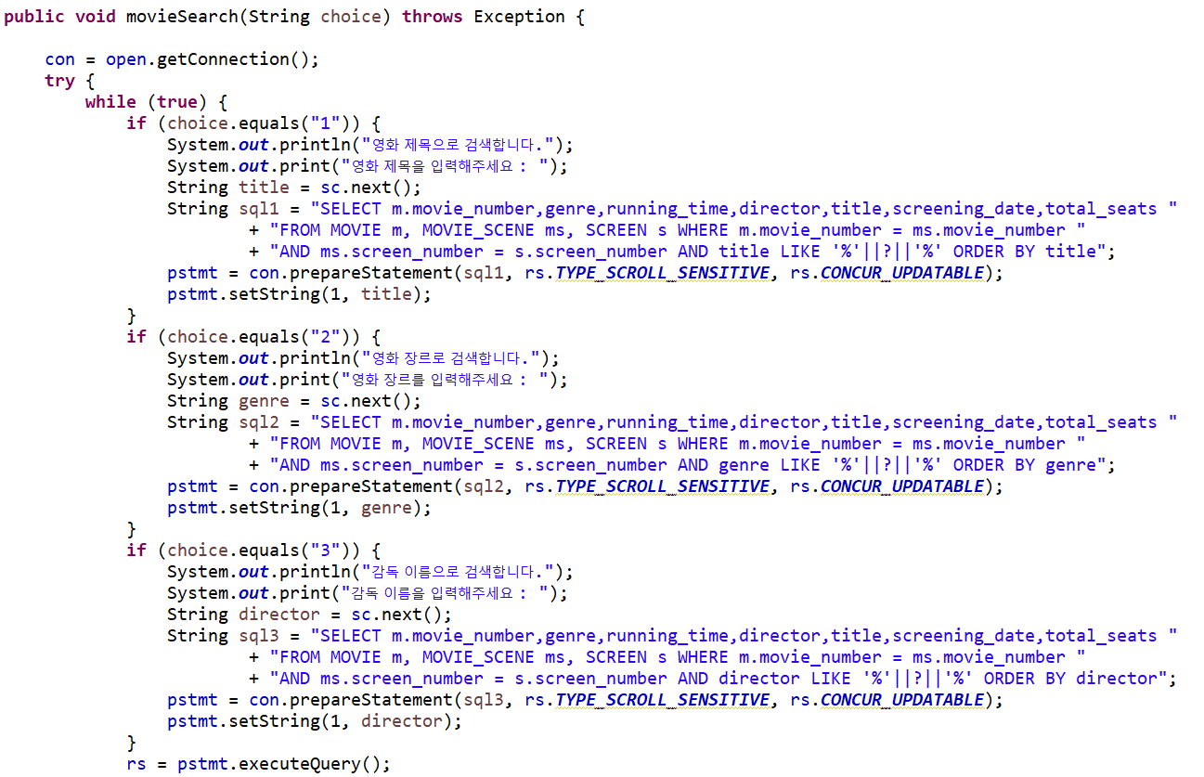
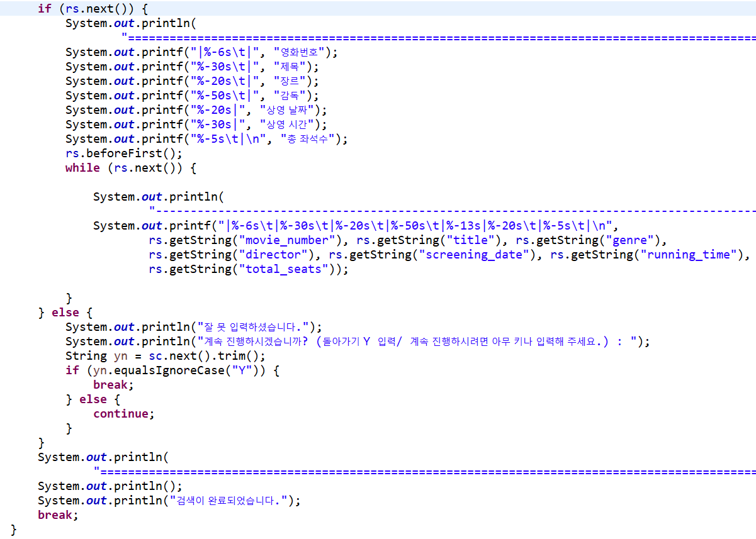
주요 코드 리뷰

Slide 14

프로그램 구현

Slide 15
Q&A

Slide 16
느낀점
숭문
현
태성
형균

Slide 17


